Slide 1
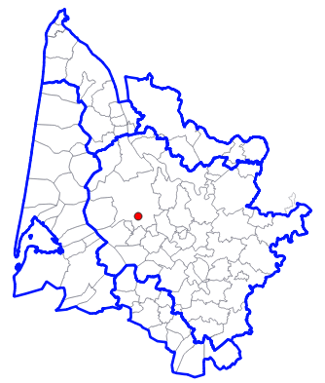
Avis de principe
Projet de forage AEP à l’Oligocène centre
SIGDU
Pétitionnaire : SIGDU
Projet : création d’un forage AEP
Demande : avis de principe sur le projet
(demande en date du 14 juin 2021)
Pièces examinées :
dossier de présentation du projet
Unité de gestion : Oligocène captif en zone centre
à l’équilibre et hors zone à risque de dénoyage
Contexte :
  Régularisation de captages existants au titre du code de l’Environnement
  Recherche à l’Oligocène d’une ressource de substitution aux prélèvement à l’Eocène
1

Slide 2
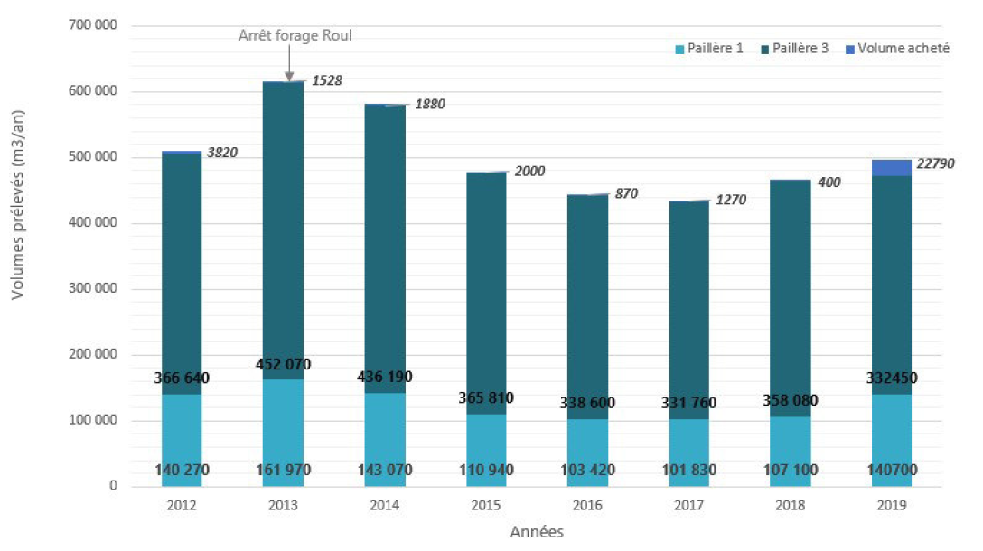
Avis de principe
Projet de forage AEP à l’Oligocène centre
SIGDU
Ouvrages exploités :
2 forages Eocène centre (Paillère 1 et 3)
1 forage au Campano-Maastrichtien centre (Stadium)
  utilisé la géothermie
Besoin actuel environ 500 000 m³/an
65 000 usagers
Rendement : 92%
SIGDU n'à pas la main sur la demande (construction de logements, développement des établissements universitaires, etc.)
A noter l'abandon en 2002 du forage à l'Oligocène centre de Paillère 2 du fait du passage de la ligne de tram B dans l'emprise du périmètre de protection rapprochée.

Slide 3
Avis de principe
Projet de forage AEP à l’Oligocène centre
SIGDU
Implication du SIGDU dans les substitutions de ressources :
  Participation au projet CCLM : 100 000 m³/an
  Recherche d’une ressource à Oligocène se substituant à Paillère 2
Le projet :
  Cible : Oligocène
  Unité de gestion : Oligocène centre captif hors ZAR de dénoyage
  Profondeur d'investigation : 70 m
  Unité de gestion : Oligocène centre à l’équilibre
  Débit recherché : 65 m3/h
  Deux implantions possibles (proches) :
    à proximité de Paillère 2
    à proximité de Paillère 3

Slide 4
Avis de principe
Projet de forage AEP à l’Oligocène centre
SIGDU
Proposition d’avis :
Considérant :
l’unité de gestion concernée, à savoir l’Oligocène centre à l’équilibre ;
le caractère captif de la nappe et la localisation hors zone à risque de dénoyage ;
l'usage de l'eau, à savoir l'alimentation en eau potable ;
la destination des volumes prélevés, à savoir une substitution à des prélèvements à l’Eocène centre déficitaire ;
le très bon rendement actuel ;
la participation du SIGDU au projet structurant de substitution du Champ Captant des Landes du Médoc ;
la création de ce forage s’inscrit dans les objectifs du SAGE et le projet peut donc être jugé compatible avec le SAGE Nappes profondes de Gironde.
4

